Slide 1
Türkiye Cumhuriyeti Sağlık Bakanlığı Sağlık Hizmetleri Genel Müdürlüğü Geleneksel, Tamamlayıcı ve Fonksiyonel Tıp Uygulamaları Dairesi Başkanlığı İstatistiki Bilgiler
Uzm. Dr. Mustafa ÖZCAN
Daire Başkanı

Slide 2
Türkiye’de Geleneksel ve Tamamlayıcı Tıp

Slide 3
Türkiye’de Geleneksel ve Tamamlayıcı Tıp

Slide 4
Türkiye’de Geleneksel ve Tamamlayıcı Tıp

Slide 5
Türkiye’de Geleneksel ve Tamamlayıcı Tıp
GETAT Ünitelerinin Kurumsal Bazlı Dağılımı
TOPLAM GETAT ÜNİTE SAYISI
2301

Slide 6
Türkiye’de Geleneksel ve Tamamlayıcı Tıp

Slide 7
Türkiye’de Geleneksel ve Tamamlayıcı Tıp

Slide 8
Türkiye’de Geleneksel ve Tamamlayıcı Tıp

Slide 9
Türkiye’de Geleneksel ve Tamamlayıcı Tıp

Slide 10
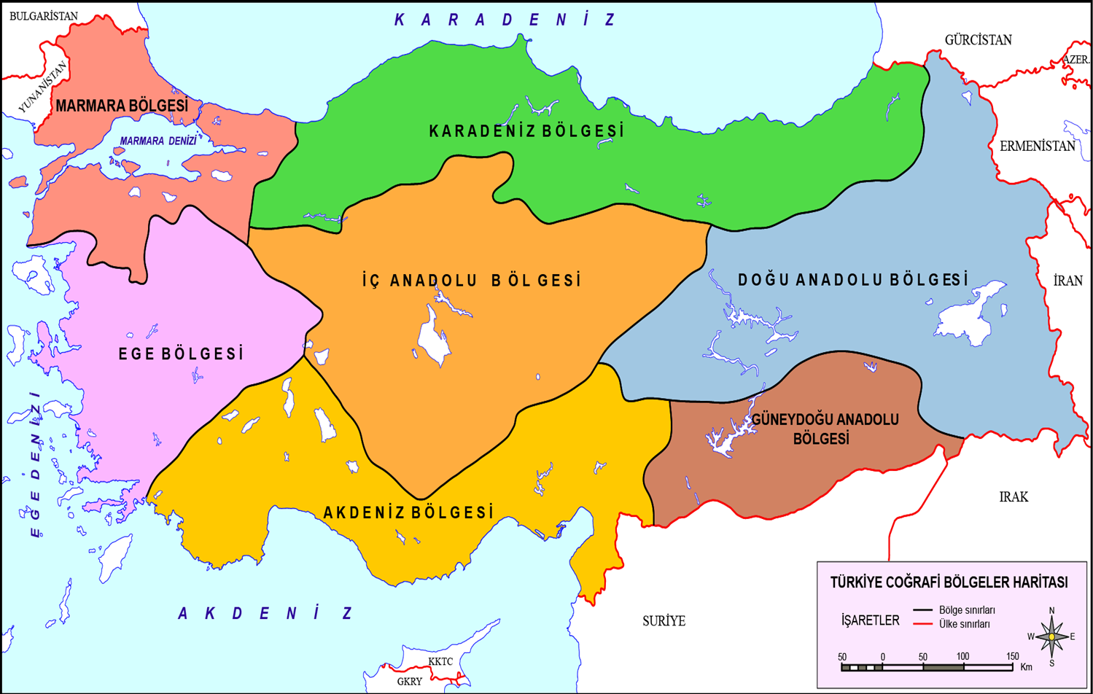
Türkiye’de Geleneksel ve Tamamlayıcı Tıp
GETAT Üniteleri Coğrafi Bölge Bazlı Dağılımı
1021
122
49
317
466
265
61

Slide 11
Türkiye’de Geleneksel ve Tamamlayıcı Tıp
Eğitim Merkezi
Uygulama Merkezi
Ünite

Slide 12
Türkiye’de Geleneksel ve Tamamlayıcı Tıp
BAŞARILI OLAN TOPLAM KATILIMCI SAYISI
707
Şu ana kadar ilki Bakanlık Merkez teşkilatında olmak üzere toplam 18 GETAT Klinik Uygulamalara Etik Yaklaşım Kursu düzenlenmiştir.

Slide 13
Türkiye’de Geleneksel ve Tamamlayıcı Tıp

Slide 14
Türkiye’de Geleneksel ve Tamamlayıcı Tıp
ONAY VERİLMİŞ TOPLAM GETAT KLİNİK ARAŞTIRMA SAYISI
178

Slide 15
Türkiye’de Geleneksel ve Tamamlayıcı Tıp
GETAT uygulama alanlarında yapılan eğitim ve sertifikasyon faaliyetleri, 14 Ekim 2021 tarihi itibarı ile Sağlık Hizmetleri Genel Müdürlüğümüz bünyesinde görev yapmakta olan Eğitim ve Sertifikasyon Dairesi Başkanlığı’na devredilmiştir.*
*Bu sebeple; bu sunumun devamında yer alan GETAT eğitimleri/sertifikasyonları ile ilgili istatistik, 14 Ekim 2021 tarihi itibariyle güncel olan verilerden yararlanılarak oluşturulmuştur.

Slide 16
Türkiye’de Geleneksel ve Tamamlayıcı Tıp
Standardın Adı
Akupunktur Sertifikalı Eğitim Programı | Larva Uygulaması Sertifikalı Eğitim Programı
Apiterapi Sertifikalı Eğitim Programı | Mezoterapi Sertifikalı Eğitim Programı
Fitoterapi Sertifikalı Eğitim Programı | Proloterapi Sertifikalı Eğitim Programı
Hipnoz Uygulaması Sertifikalı Eğitim Programı | Osteopati Sertifikalı Eğitim Programı
Sülük Uygulaması Sertifikalı Eğitim Programı | Ozon Uygulaması Sertifikalı Eğitim Programı
Homeopati Sertifikalı Eğitim Programı | Refleksoloji Sertifikalı Eğitim Programı
Kupa Uygulaması Sertifikalı Eğitim Programı | Müzikterapi Sertifikalı Eğitim Programı
Çalışması Devam Eden Eğitim Standartları
Kayropraktik Uygulaması Sertifikalı Eğitim Programı, Fonksiyonel Tıp Uygulamaları Sertifikalı Eğitim Programı

Slide 17
Türkiye’de Geleneksel ve Tamamlayıcı Tıp
GETAT Eğitim Merkezleri
1- Gazi Üniversitesi (ANKARA) | 15- Sakarya Eğitim ve Araştırma Hastanesi (SAKARYA)
2- Ankara Yıldırım Beyazıt Üniversitesi (ANKARA) | 16- Aydın Adnan Menderes Üniversitesi (AYDIN)
3- Cumhuriyet Üniversitesi (SİVAS) | 17- Kayseri Şehir Hastanesi (KAYSERİ)
4-Atatürk Üniversitesi (ERZURUM) | 18- Ankara Dr. Abdurrahman Yurtaslan Onkoloji Eğitim ve Araştırma Hastanesi (ANKARA)
5- İstanbul Medipol Üniversitesi (İSTANBUL) | 19- Malatya Eğitim ve Araştırma Hastanesi (MALATYA)
6- Bezmialem Vakıf Üniversitesi (İSTANBUL) | 20- Ankara Şehir Hastanesi (ANKARA)
7- Bağcılar Eğitim ve Araştırma Hastanesi (İSTANBUL) | 21- Darıca Farabi Eğitim ve Araştırma Hastanesi (KOCAELİ)
8- Gülhane Eğitim ve Araştırma Hastanesi (ANKARA) | 22- İzmir Bozyaka Eğitim ve Araştırma Hastanesi (İZMİR)
9-Ümraniye Eğitim ve Araştırma Hastanesi (İSTANBUL) | 23- Bursa Yüksek İhtisas Eğitim ve Araştırma Hastanesi (BURSA)
10- Antalya Eğitim ve Araştırma Hastanesi (ANTALYA) | 24- Düzce Üniversitesi (DÜZCE)
11- Konya Necmettin Erbakan Üniversitesi (KONYA) | 25- Sultan 2. Abdülhamid Han Eğitim ve Araştırma Hastanesi (İSTANBUL)
12- İstanbul Yeditepe Üniversitesi (İSTANBUL) | 26- Dokuz Eylül Üniversitesi (İZMİR)
13- İnönü Üniversitesi (MALATYA) | 27- Maltepe Üniversitesi (İSTANBUL)
14- Keçiören Eğitim ve Araştırma Hastanesi (ANKARA) | 28- Lokman Hekim Üniversitesi (ANKARA)
TOPLAM GETAT EĞİTİM MERKEZİ SAYISI
28

Slide 18
Türkiye’de Geleneksel ve Tamamlayıcı Tıp

Slide 19
Türkiye’de Geleneksel ve Tamamlayıcı Tıp

Slide 20
Türkiye’de Geleneksel ve Tamamlayıcı Tıp
Geleneksel ve Tamamlayıcı Tıp Uygulama Alanları | Sertifika Sayısı
Kupa Uygulaması | 4957
Mezoterapi | 3405
Ozon Uygulaması | 2975
Akupunktur | 2518
Sülük Uygulaması | 1507
Hipnoz Uygulaması | 689
Fitoterapi | 813
Proloterapi | 626
Homeopati | 587
Apiterapi | 176
Müzik Terapi | 134
Larva Uygulaması | 115
Refleksoloji | 68
Osteopati | 27
Sertifikalı Hekim ve Diş Hekimi Sayısı
5.300
Sertifikalı Hekim Dışı Sağlık Profesyoneli Sayısı (Eczacı, Diğer Sağlık ve Müzik Profesyonelleri)
417
Yönetmelik Öncesi Tescillenen Akupunktur
Sertifikası Sayısı
1096
Denklik Belgesi Sayısı
161
Toplam Sertifika ve Denklik Belgesi Sayısı
18.597

Slide 21
Türkiye’de Geleneksel ve Tamamlayıcı Tıp

Slide 22
Türkiye’de Geleneksel ve Tamamlayıcı Tıp

Slide 23
Türkiye Cumhuriyeti Sağlık Bakanlığı Sağlık Hizmetleri Genel Müdürlüğü
Teşekkürler

